Slide 1
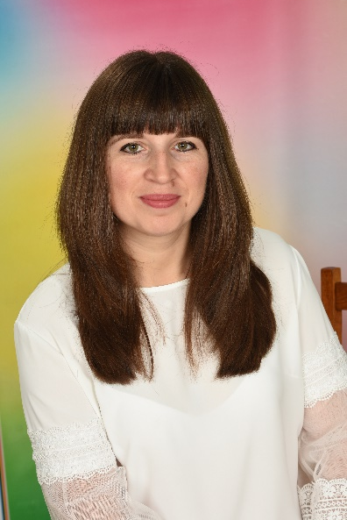
«Стратегія особистого
та професійного
вдосконалення»
Спікер:
практичний психолог
КЗ «ДНЗ № 38 ВМР»
Хоронжук Тетяна

Slide 2
Мотивація це:
Мотивація — це свідоме прагнення до певного типу задоволення потреб, до успіху.
Мотивація — це надія на успіх і побоювання невдачі. Це процес спонукання себе й інших до діяльності для досягнення особистих цілей і цілей організації.
Мотивація - це рушійна сила поведінки, як прагнення людиною активної дії з метою задоволення своїх потреб.
Мотивація — це сукупність внутрішніх і зовнішніх рушійних сил, які спонукають людину до діяльності, визначають поведінку, форми діяльності, надають цій діяльності спрямованості, орієнтованої на досягнення особистих цілей і цілей організації.
Мотивація — це сукупність усіх мотивів, які впливають на поведінку людини.

Slide 3
Мотивація
Зовнішня
Внутрішня

Slide 4
Для повноцінної мотивації необхідно мінімум три чинники:
Потреба
Мета
Мотив

Slide 5
Формула мотивації:
(ЗП + РР + ОР) : 3 (три) х АР х ЗЗ = МПР
ЗП – значимість професії
РР – різноманітність роботи
ОР – ототожнення роботи з результатом
АР – автономність роботи
ЗЗ - зворотній зв‘язок
МПР – мотиваційний потенціал роботи

Slide 6
У системі соціальних відносин найчастіше виокремлюють такі мотиви:
мотив самоствердження;
мотив ідентифікації з іншою людиною;
мотив саморозвитку і самовдосконалення;
мотив досягнення;
мотив афіліацїї;
просоціальні (соціально значущі)мотиви.

Slide 7
Правила мотивації, які підвищують ефективність мотиваційних заходів
Похвала ефективніша за осудження і неконструктивну критику;
Непередбачувані та нерегулярні заохочення мотивують більше, ніж очікувані та прогнозовані;
Людям подобаються перемоги, тому частіше відчувайте себе переможцями;
Заохочуйте свої досягнення не тільки основну мету, а й проміжну;
Дайте собі відчуття свободи дії, можливість контролювати ситуацію;
Не обмежуйте самоповагу інших;
Розумна внутрішня конкуренція – двигун прогресу.

Slide 8
Укладач: Тетяна Хоронжук, практичний психолог
Список використаної літератури:
Поборча Т. Творчість вчителя — запорука розвит­ку творчого потенціалу учня // Нива знань. — 2009. — № 4. — С. 39.
Робота психолога з педколективом. — 2-ге вид. / упоряд. Т. Гончаренко.— К.: Шкільний світ, вид. Л. Галі- цина, 2006.
Смеречинська Л. Комунікативна компетентність сучасного вихователя // Психолог дошкілля. — 2012. — №.9. — С. 45—46.

Slide 9


